Slide 1
STI2D
Exemple d’organisation pédagogique pour le transversal
Séminaire STI2D
Académie de LILLE
4 Avril 2012

Slide 2
STI2D – Centres d’intérêt
Introduction…
De l’élève en STI2D :
Une motivation, des attentes, des interrogations…
L’équipe enseignante de STI2D:
Une analyse et structuration des questions vers des centres d’intérêt
Vers
Horaire
Prog.
CI
L’élève en STI2D :
Des réponses, des activités, des études de dossiers , sur des supports didactiques pertinents
De l’équipe enseignante de STI2D:
Un croisement avec les objectifs, compétences et connaissances de référence tout en respectant la durée totale de formation.
Vers

Slide 3
STI2D – Centres d’intérêt
L’élaboration des Centres d’intérêt
Pourquoi cette structure et cette forme ?
Quel est l'impact sur l'économie ?
Qu'est ce que le développement durable ?
Concilier développement durable et compétitivité des produits
Pourquoi le fait-il ainsi ?
Que doit faire ce produit ?
Comment communique t-il ?
Quelles sont les ressources en énergie de la terre ?
Comment réagit-il ?
Qu'est ce que l'ACV ?
Est-il intelligent ?
Quel est l'impact sur l'environnement d'un produit et d'une structure ?
Décrire les systèmes
Quelle forme d'intelligence ?
Quels sont les matériaux utilisés ?
Quelles sont les énergies renouvelables ?
Analyser et comprendre le comportement des systèmes
Comment le fait-il ?
Qu'est ce que l'éco-conception ?
Comment est-il alimenté ?

Slide 4
STI2D – Centres d’intérêt
L’élaboration des Centres d’intérêt
Famille | Les centres d'intérêt
Concilier développement durable et compétitivité des produits | CI-1 | Ressources, Cycle de vie et éco-conception
 | CI-2 | Efficience des systèmes
 | CI-3 | Gestion raisonnée de l'énergie
Décrire les systèmes | CI-4 | Composants, matières et solutions constructives
 | CI-5 | Conversion, transport et stockage d'énergie
 | CI-6 | Traitement de l'information et modulation de l'énergie
 | CI-7 | Réseaux et communications
Analyser et comprendre le comportement des systèmes | CI-8 | Pilotage et commande des systèmes
 | CI-9 | Intelligence des systèmes

Slide 5
STI2D – Centres d’intérêt
L’élaboration des Centres d’intérêt
Les centres d'intérêt |  | Connaissances associées des enseignements technologiques communs
CI-1 | Ressources, Cycle de vie et éco-conception | 1.1.2 Cycle de vie d'un produit et choix techniques, économiques et environnementaux - 1.2.2 Mise à disposition des ressources - 1.2.3 Utilisation raisonnée des ressources – 2.2.1 Représentation du réel – 2.2.2 Représentations symboliques
CI-2 | Efficience des systèmes | 1.1.1 Paramètres de la compétitivité - 1.2.1 Etapes de la démarche de conception - 2.3.1 Modèles de comportement - 2.3.3 Comportement mécanique des systèmes - 2.3.4 Structures porteuses – 2.3.5 Comportement énergétique des systèmes
CI-3 | Gestion raisonnée de l'énergie | 1.2.3 Utilisation raisonnée des ressources - 2.3.1 Modèles de comportement - 2.3.2 Comportement des matériaux 2.3.5 Comportement énergétique des systèmes
CI-4 | Composants, matières et solutions constructives | 1.1.1 Paramètres de la compétitivité – 1.1 3 Compromis complexité-Efficacité-Coût - 1.2.1 Etapes de la démarche de conception - 2.2.1 Représentation du réel - 2.2.2 Représentation symboliques - 3.1.1 Choix des matériaux - 3.1.2 Typologie des solutions constructives des solutions entre solides - 3.2.1 Transformateurs et modulateurs d'énergie associés
CI-5 | Conversion, transport et stockage d'énergie | 1.1 3 Compromis complexité-Efficacité-Coût - 1.2.2 Mise à disposition des ressources - 2.1.1 Organisation fonctionnelle d'une chaîne d'énergie - 2.2.2 Représentation symboliques - 3.1.3 Typologie des solutions constructives de l'énergie - 3.2.1 Transformateurs et modulateurs d'énergie associés - 3.2.2 Stockage de l'énergie
CI-6 | Traitement de l'information et modulation de l'énergie | 1.2.3 Utilisation raisonnée des ressources - 2.1.1 Organisation fonctionnelle d'une chaîne d'énergie - 2.1.2 Organisation fonctionnelle d'une chaîne d'information - 2.2.2 Représentation symboliques - 3.1.4 Traitement de l'information - 3.2.3 Acquisition et codage de l'information
CI-7 | Réseaux et communications | 2.1.2 Organisation fonctionnelle d'une chaîne d'information - 2.2.2 Représentation symboliques - 3.1.4 Traitement de l'information - 3.2.4 Transmission de l'information, réseaux et internet
CI-8 | Pilotage et commande des systèmes | 2.2.1 Représentation du réel - 2.2.2 Représentation symboliques - 3.1.4 Traitement de l'information - 3.2.1 Transformateurs et modulateurs d'énergie associés - 3.2.3 Acquisition et codage de l'information - 3.2.4 Transmission de l'information, réseaux et internet
CI-9 | Intelligence des systèmes | 2.3.1 Modèles de comportement - 2.3.3 Comportement mécanique des systèmes - 2.3.5 Comportement énergétique des systèmes - 2.3.6 Comportements informationnels des systèmes

Slide 6
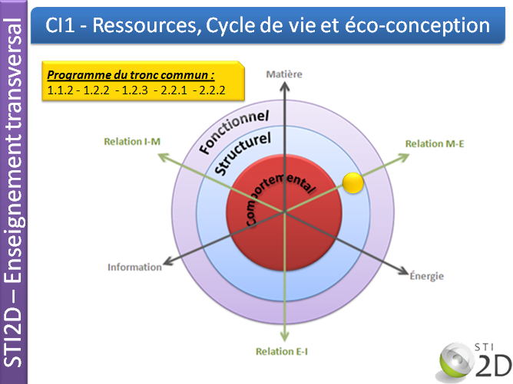
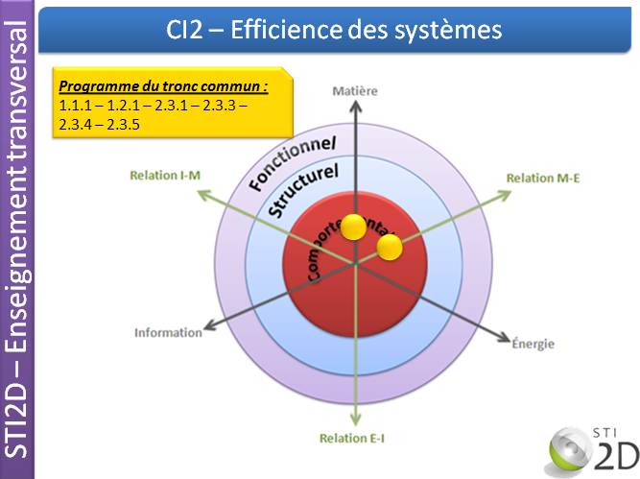
STI2D – Centres d’intérêt
Représentation par la cible MEI/FSC
Cible :
M : Matière
E : Energie
I : Information
F : Découverte et analyse fonctionnelle
S : Compréhension et analyse structurelle
C : Approfondissement et analyse comportementale
M
I-M
M-E
I
E
E-I
M
M
I-M
I-M
M-E
M-E
I
I
E
E
E-I
E-I

Slide 7
STI2D – Centres d’intérêt
Représentation par la cible MEI/FSC
M
M
I-M
I-M
M-E
M-E
I
I
E
E
E-I
E-I
M
M
I-M
I-M
M-E
M-E
I
I
E
E
E-I
E-I

Slide 8
STI2D – Centres d’intérêt
Représentation par la cible MEI/FSC
M
M
I-M
I-M
M-E
M-E
I
I
E
E
E-I
E-I

Slide 9
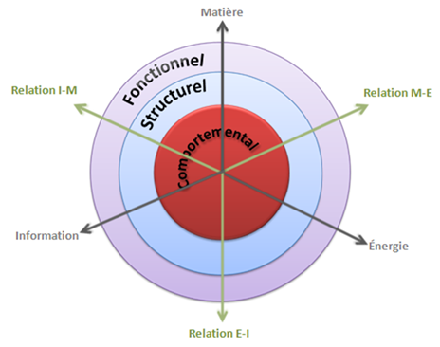
STI2D – Centres d’intérêt
Représentation par la cible MEI/FSC
CI4
CI4
CI8
CI2
CI1
CI9
CI2
CI9
CI3
CI7
CI7
CI3
CI5
CI5
CI6

Slide 10
STI2D – Séquence pédagogique
La planification des séquences
Entreprises :
Héliopac
Pocheco
Nord LaserTube
Norcod
Sierem
…
Salons :
Industrie Paris 2012
Festival Sciences Métisses
Période 1 |  |  |  |  |  |  |  |  | Période 2 |  |  |  |  |  |  |  |  | Période 3 |  |  |  |  |  |  |  |  | Période 4 |  |  |  |  |  |  |  | Période 5
S1 | S2 | S3 | S4 | S5 | S6 | S7 | S8 | S9 |  | S10 | S11 | S12 | S13 | S14 | S15 | S16 | S18 | S19 | S20 | S21 | S22 | S23 | S24 | S25 | S26 | S27 | S28 | S29 | S30 | S31 | S32 | S33 | S34 | S35 | S36 | S37 | S38 | S39
Séquence 1 |  |  |  |  |  |  | Vacances de Toussaint |  |  |  |  |  |  |  |  | Vacances de Noël |  |  |  |  |  |  |  |  | Vacances d’hiver |  |  |  |  |  |  |  | Vacances de printemps
 |  |  |  | Séquence 2
 |  |  |  |  |  |  |  |  | Séquence 3
 |  |  |  |  |  |  |  |  |  |  |  |  | Séquence 4
 |  |  |  |  |  |  |  |  |  |  |  |  |  |  |  |  |  | Séquence 5
 |  |  |  |  |  |  |  |  |  |  |  |  |  |  |  |  |  |  |  |  | Séquence 6
 |  |  |  |  |  |  |  |  |  |  |  |  |  |  |  |  |  |  |  |  |  |  |  |  |  |  | Séquence 7
 |  |  |  |  |  |  |  |  |  |  |  |  |  |  |  |  |  |  |  |  |  |  |  |  |  |  |  |  |  | Séquence 8
 |  |  |  |  |  |  |  |  |  |  |  |  |  |  |  |  |  |  |  |  |  |  |  |  |  |  |  |  |  |  |  |  |  |  | Séquence 9
Rencontres
Rencontres
Rencontres
En Première et Terminale :
5 périodes par année scolaire;
2 séquences pédagogiques par période;
3 à 4 semaines par séquence pédagogique.

Slide 11
STI2D – Séquence pédagogique
Répartition et durée des séquences en 1re
 |  | Séquences / Thèmes | Semaines | Centres d’intérêt |  | Heures
PREMIERE | P1 | 1- Quelles énergies à l'horizon ? | 4 | CI2 | CI5 | 32
 |  | 2- Retour vers la planète bleue | 3 | CI1 | CI3 | 24
 | P2 | 3- Un train vers le futur | 3 | CI4 | CI8 | 24
 |  | 4- Embarcation pour l'intelligence | 3 | CI6 | CI9 | 24
 | P3 | 5- Un bus vert pour la bonne adresse | 3 | CI3 | CI7 | 24
 |  | 6- Une ville nouvelle à explorer | 4 | CI4 | CI2 | 32
 | P4 | 7- Un moteur qui va plus loin | 3 | CI5 | CI6 | 24
 |  | 8- Pilotage écologique enclenché ! | 3 | CI1 | CI8 | 24
 | P5 | 9- Un tour sur la toile | 4 | CI7 | CI9 | 32
 |  |  | 30 |  |  | 240

Slide 12
STI2D – Séquence pédagogique
Répartition et durée des séquences en Tle
 |  | Séquences / Thèmes | Semaines | Centres d’intérêt |  | Heures
TERMINALE | P1 | 1- Faire mieux avec moins ! | 4 | CI2 | CI5 | 24
 |  | 2- La Green Ethiquette | 3 | CI1 | CI3 | 18
 | P2 | 3- La mobilité en plein mouvement | 3 | CI4 | CI8 | 18
 |  | 4- Mécatronique : une association à but créatif | 3 | CI6 | CI9 | 18
 | P3 | 5- Focus sur la cybernétique | 3 | CI3 | CI7 | 18
 |  | 6- De « Petropolis » à « Ecopolis »: la ville verte | 4 | CI4 | CI2 | 24
 | P4 | 7- Vers une mobilité durable | 3 | CI5 | CI6 | 18
 |  | 8- Un pilotage sans fil et sans reproche | 3 | CI1 | CI8 | 18
 | P5 | 9- Une souris verte aux commandes | 4 | CI7 | CI9 | 24
 |  |  | 30 |  |  | 180

Slide 13
STI2D – Séquence pédagogique
La structure d’une séquence
2. Je tente de résoudre le problème
4. J’ai donc appris quelque chose
5. Oui, j’ai compris et retenu quelque chose
CIx - CIx
1. J’ai un problème
Démarche d'investigation
Edd_A
Ap_B
Structuration des connaissances
Evaluation
Sommative
Activation
Ap_C
Restitution
Edd_D
Séance de cours
(1H)
Séance activité
(2H ou 3H)
Séance de cours
(1H)
Séance de cours
(1H)
Apports de connaissances
Remédiation
3. J’ai résolu et modélisé le problème
Séances activités
(2H - 3H)
Evaluation formative
Professeur
Elève
Pour l’enseignant : des objectifs, des compétences, des connaissances…
Pour l’élève : des réponses à une question sociétale, une problématique…

Slide 14
STI2D – Séquence pédagogique
Ecriture d’une séquence
1re étape :
A partir des centres d’intérêt choisis et du niveau taxonomique souhaité :
- Ecrire la structuration des connaissances.
- Ecrire l’évaluation sommative de la séquence.
Problématique permettant de vérifier l’acquisition des compétences par l’élève.
2ème étape :
- Ecrire l’activation de la séquence
3ème étape :
- Choisir les supports pédagogiques (systèmes réels, virtuels ou à distance).
4ème étape :
- Ecrire les activités pratiques et/ ou les études de dossiers
- activités pratiques : droit au but
- Etudes de dossiers : démarche d’investigation
5ème étape :
- Ecrire les apports de connaissances nécessaires.

Slide 15
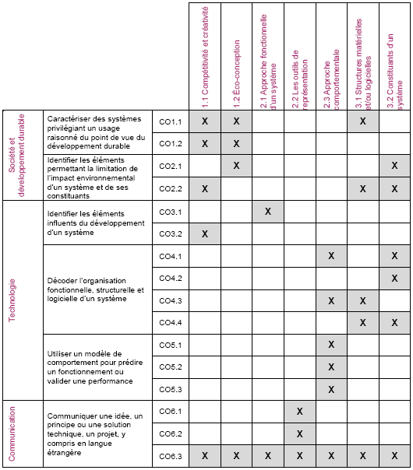
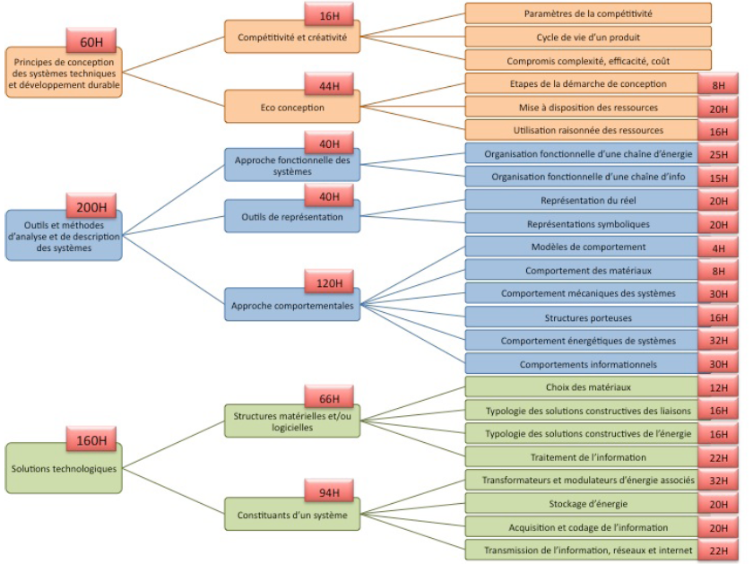
STI2D – Matrice des séquences
Matrice Programme/Centres d’intérêt/horaires
Tableau de mise en relation des compétences et des connaissances associés
Tableau de répartition des heures d’enseignement
Extrait du B.O

Slide 16
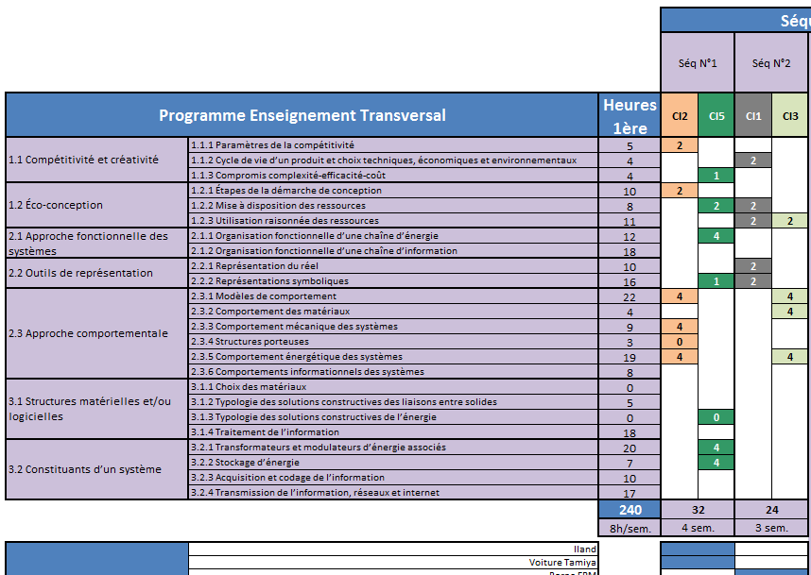
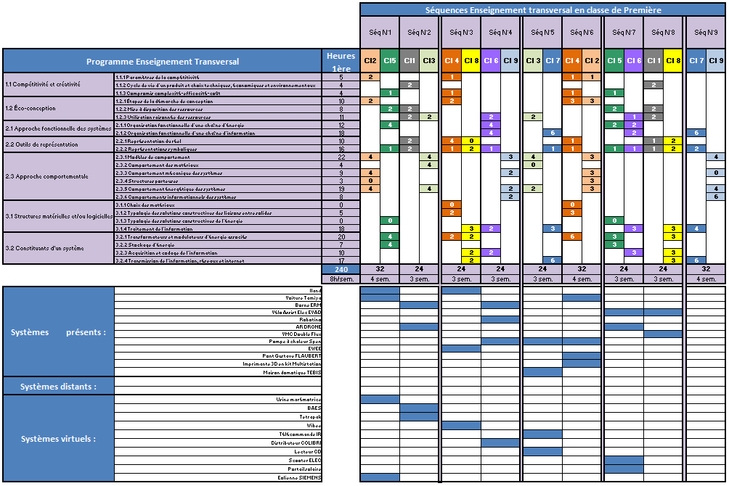
STI2D – Matrice des séquences
Matrice des séquences en Première
Zoom

Slide 17
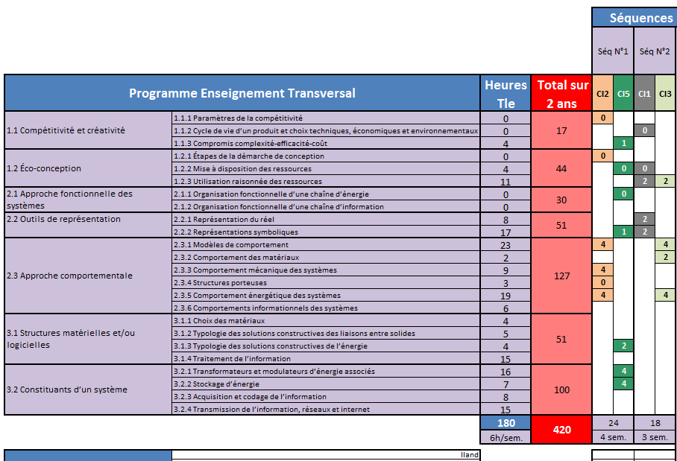
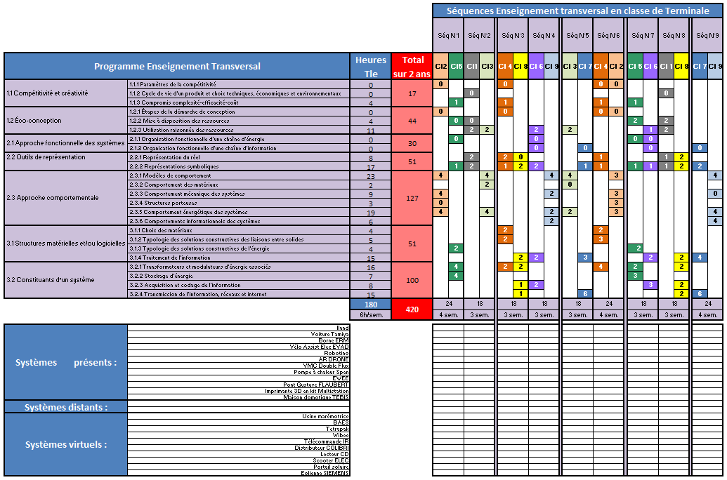
STI2D – Matrice des séquences
Matrice des séquences en Terminale
Zoom

Slide 18
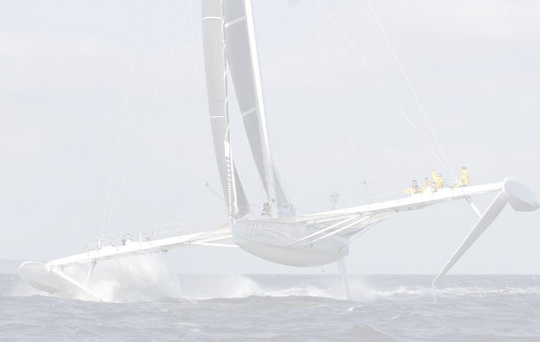
STI2D – Vision des élèves
Du côté des élèves en Première
Enseignement Transversal
Enseignement de spécialité
Séq N°1 : Quelles énergies à l’horizon ?
Découverte des 4 spécialités
Thème commun : La maison à énergie positive
Séq N°2 : Retour vers la planète bleue .
Vacances de Toussaint
Séq N°3 : Un train vers le futur.
AC-Mini projet 1
----------------------
EE-Mini projet 1
Réaliser un chargeur de téléphone nomade
SIN-Mini projet 1
Piloter un mobile à distance
ITEC-Mini projet 1
Améliorer l’efficacité de la béquille de l’EWEE
Séq N°4 : Embarcation pour l’intelligence.
Vacances de Noël
Séq 5.AC : …………………………………..
Séq 6.AC : ………………………………………………………
Séq N°5 : Un bus vert pour la bonne adresse
Séq 5.EE : Un train vers le futur Niv2
Séq 6.EE : Un train vers le futur Niv3
Séq N°6 : Une ville nouvelle à explorer
Séq 5.SIN :Embarcation pour l’intelligence Niv2
Séq 6.SIN : Embarcation pour l'intelligence Niv3
Séq 5.ITEC : Retour vers la planète bleue Niv2
Séq 6.ITEC : Retour vers la planète bleue Niv3
Vacances de d’hiver
Séq N°7 : Un moteur qui va plus loin !
AC-Mini projet 2
---------------------
EE-Mini projet 2
Gérer l’énergie dans l’habitat
SIN-Mini projet 2
Programmer par algorithme un robot
ITEC-Mini projet 2
Eco conception d’un mécanisme
Séq N°8 : Pilotage écologique enclenché !
Vacances de printemps
Séq N°9 : Un tour sur la toile.
Séq 9.AC : …………………………………………………
Séq 9.SIN : Un bus vert pour la bonne adresse Niv2
Séq 9.EE : Une ville nouvelle à explorer Niv2
Séq 9.ITEC : Un moteur qui va plus loin ! Niv2
Vacances d’été

Slide 19
STI2D – Vision des élèves
Du côté des élèves en Terminale
Enseignement Transversal
Enseignement de spécialité
Séq 1.AC : …………………………………………….
Séq 2.AC : ………………………………………………….
SéqN°1 : Faire mieux avec moins !
Séq 1.EE :
Séq 2.EE :
SéqN°2 : La Green Ethiquette
Séq 1.SIN : Pilotage écologique enclenché Niv2
Séq 2.SIN : Pilotage écologique enclenché Niv3
Séq 1.ITEC :
Séq 2.ITEC :
Vacances de Toussaint
Séq 3.AC : …………………………………………….
Séq 4.AC : ……………………………………………
SéqN°3 : La mobilité en plein mouvement
Séq 3.EE : Faire mieux avec moins Niv2
Séq 4.EE : Faire mieux avec moins Niv3
SéqN°4 : Mécatronique : une association à but créatif
Séq 3.SIN : Un tour sur la toile Niv2
Séq 4.SIN : Un tour sur la toile Niv3
Séq 3.ITEC : La Green Ethiquette Niv2
Séq 4.ITEC : La Green Ethiquette Niv2
Vacances de Noël
SéqN°5 : Focus sur la cybernétique
AC - PROJET
EE - PROJET
SIN - PROJET
ITEC - PROJET
SéqN°6 : De «Petropolis » à «Ecopolis » ,la ville verte
Vacances de d’hiver
SéqN°7 : Vers une mobilité durable
SéqN°8 : Un pilotage sans fil et sans reproche
Vacances de printemps
SéqN°9 : Une souris verte aux commandes
Vacances d’été

Slide 20
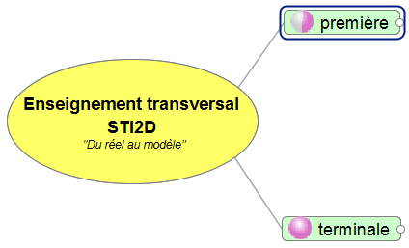
STI2D – Carte heuristique
La carte heuristique, un outil pédagogique

Slide 21
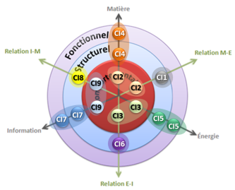
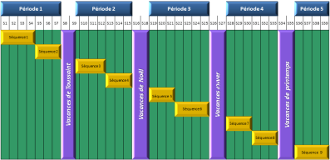
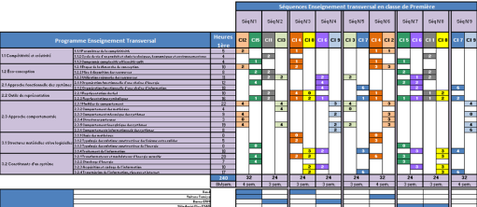
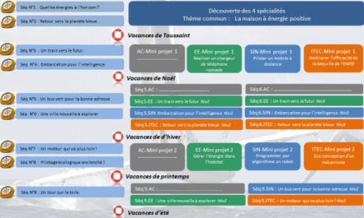
STI2D
Conclusion…
- Filtre d’élaboration des centres d’intérêt
- Représentation sur cible MEI/FSC
- Planification des séquences pédagogiques
- Matrice Programme/Centres d’intérêt/horaires
- La vision des élèves
- Un outil de structuration : la carte heuristique.
Construction du livre numérique de l’élève.

Slide 22
STI2D
Merci de votre attention...

